Slide 1
用于疾病筛查的口气检测仪 a
—设计及其数据分析
指导老师：宋恩民
分享人：瞿荣辉

Slide 2
PART 01
研究目的
PART 02
研究现状
PART 03
研究思路
PART 04
总体设计
PART 05
数据处理
PART 06
体会和改进

Slide 3
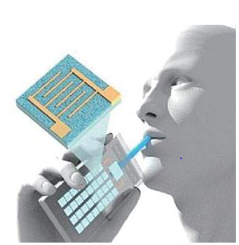
01
研究目的
人体呼出气体的检测仪
What？
检测：人体呼出气体中有机化合物VOCs
目的：预测人体内可能含有的疾病
Why？
人体呼出气体来源：肺部和血液的气体交换
疾病细胞的代谢：产生有机气体化合物
实现疾病的无创筛查；开发低成本的设备，希望走入家庭
Notes:
基于这两个相关性，我们是否可以通过检测有机气体化合物，实现实现疾病的无创筛查；开发低成本的设备，希望走入家庭

Slide 4
02
研究现状
呼出气体中的有机化合物VOCs
VOCs和疾病的相关性
时间 | 人员和技术 | 人体呼出气体中
1970 | Pauling 气相色谱技术 | 含有200 多种 VOCs
1999 | Phillips 气相色谱质谱（GC-MS） | 50名个体每个个体含有157–241种； 所有个体共同含有27种VOCs
2013 | Mochalski 定量比较 | 采集血样及呼出气样品中 74 种 VOCs 共有12种同时存在
2015 | Li 等 注射氯胺酮小鼠 | 氯胺酮及其代谢物浓度与VOCs在血液中的浓度相关
采用方式 | 呼出气体 | 人体疾病 | 灵敏度/特异性
人体嗅觉 | 霉腥气味--肝脏疾病相关；烂苹果气味--糖尿病相关； 尿氨气味--肾衰竭相关；腐臭气味--肺肿胀
GC-MS | 22种VOCs | 可识别肺癌患者（不分阶段） | 100% / 81.3%
电子鼻 | 9种(苯乙烯） | 肺癌患者 | 95.29% / 96.2%
电子鼻 | 丙酮浓度 | 糖尿病患者 | 0.22–9.41ppmv 0.32–1.96 ppmv
验证VOCs化合物来源于人体代谢
VOCs检测的三种方式
Notes:
从70年代到现在：大家都在通过一些方式，验证人体呼出气体中的有机化合物，与血液中有机化合物的相关性；

Slide 5
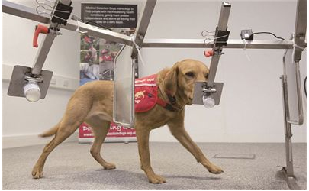
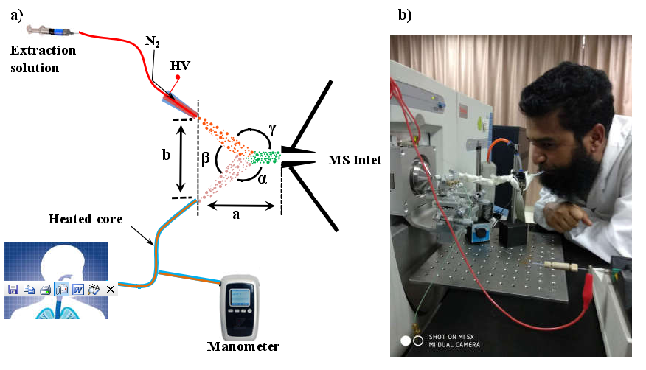
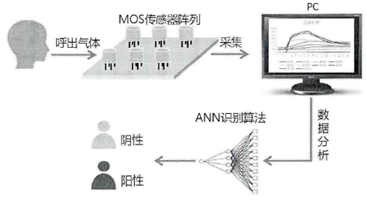
02
研究现状
VOCs检测方法
GC-MS 和电子鼻
GC-MS 电子萃取技术
微波放电离子源与呼出气体样品分子进行碰撞反应并且发生化学电离
电子鼻检测技术
Notes:
（1）微波放电离子源与呼出气体样品分子进行碰撞反应并且发生化学电离，从而使呼出气体待测物分子带电
（2）电子鼻检测技术：简单便捷，成本低；测试者无心理负担
（3）狗：能闻出的气体浓度是：ppt级别的浓度
（4）实现无创早期诊断的呼吸检测相关技术。

Slide 6
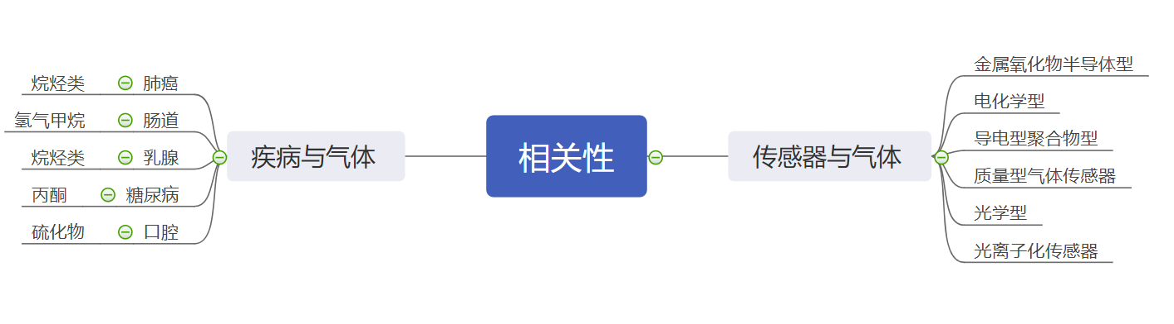
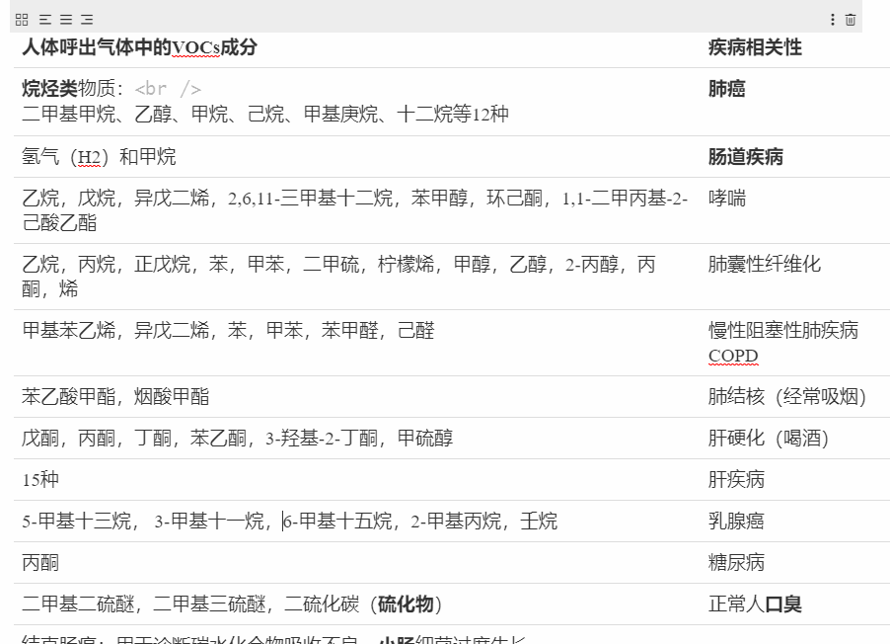
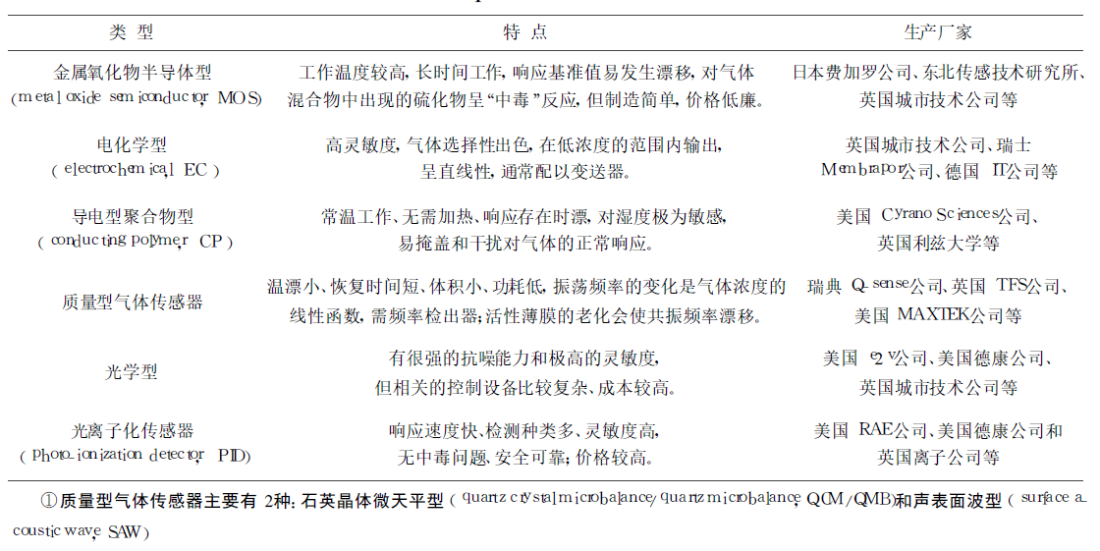
02
研究现状
气体特征和疾病相关性
Notes:
画一个思维导图

Slide 7
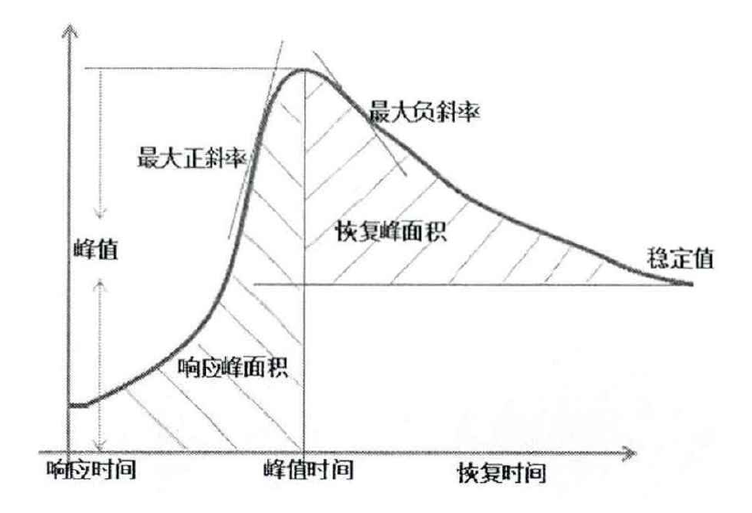
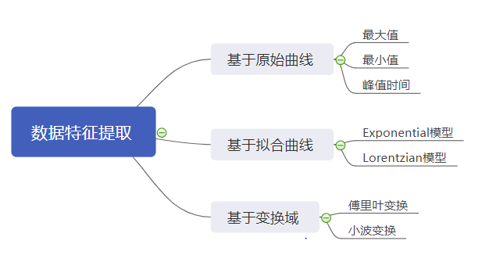
03
研究思路
传感器阵列和
PCA数据处理
特征提取
呼出气体
呼吸检测系统
传感器阵列
数据处理
气体采集
模型训练
Notes:
特征提取效果跟数据、以及分类方法相关联；
目前暂时使用基于原始曲线的基本特征提取方法，后续会增加特征提取方法并进行对照实验；

Slide 8
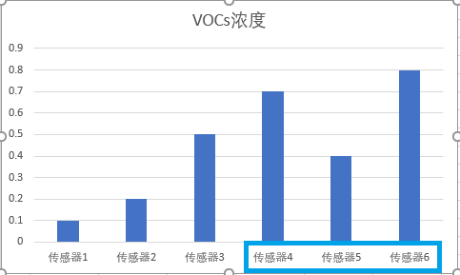
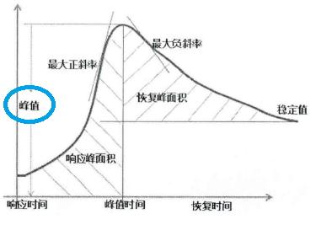
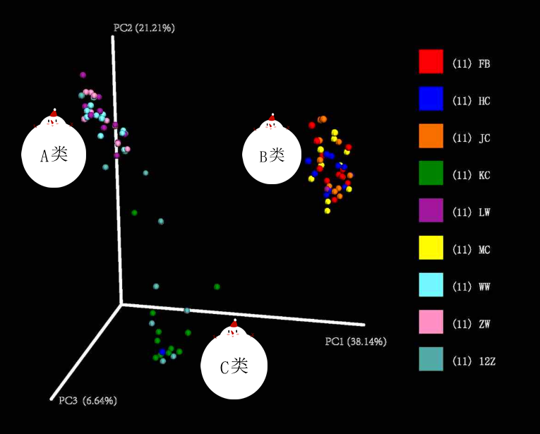
03
研究思路
单个特征的三维展示图
峰值 + n维传感器
每个传感器：9个特征值
数据分布图
Notes:
修改去一个特征值，取三个传感器；检测到的某种疾病的数据分布图
15个传感器 x（最大值+最小值+峰值时间）= 一共45项特征指标
使用A、B、C、D 来分别代表这四类疾病；

Slide 9
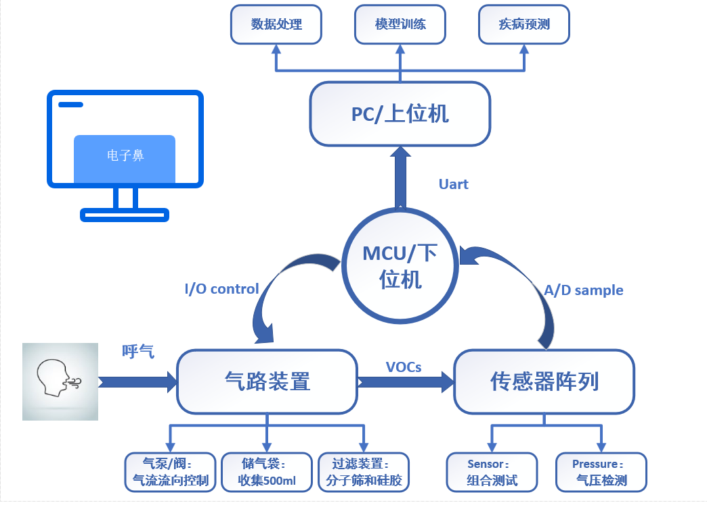
04
总体设计
01
电子鼻装置的设计

Slide 10
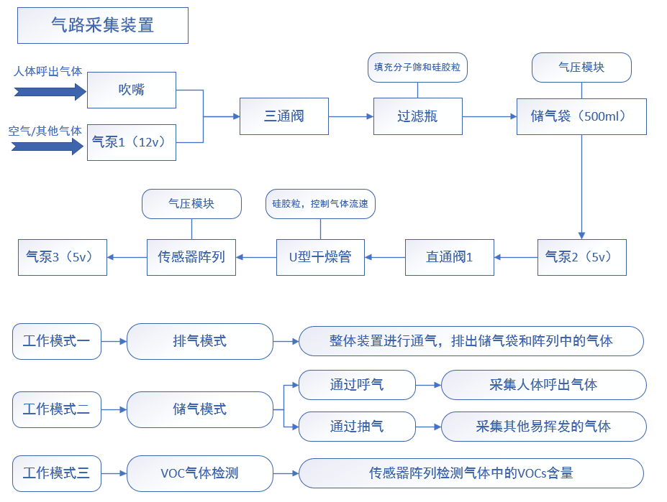
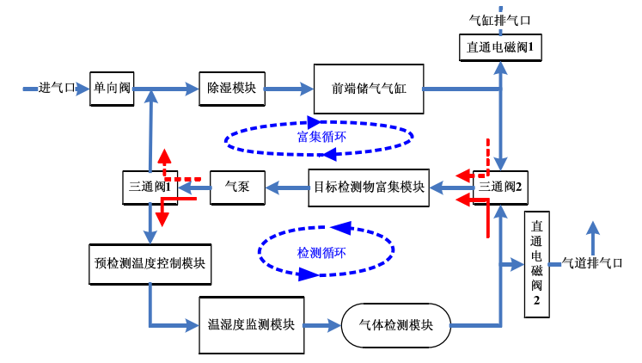
04
总体设计
02
气路采集装置的设计
气密性，控制简单
14年提出的一种肺癌气路采集装置
Notes:
不讲区别
14年提出的一种肺癌气路采集装置：
（1）气缸控制，需要添加电机，而且储气量有限；
（2）VOCs富集模块，需要200度高温吸附解附，而且装置需要定制；
我们的装置
（1）采用一进一出的储气袋 + 气压模块，完成储气；
（2）省去了富集模块
（3）保证了每次样本的储气量一定；保证了气体进入传感器阵列的速率相同；

Slide 11
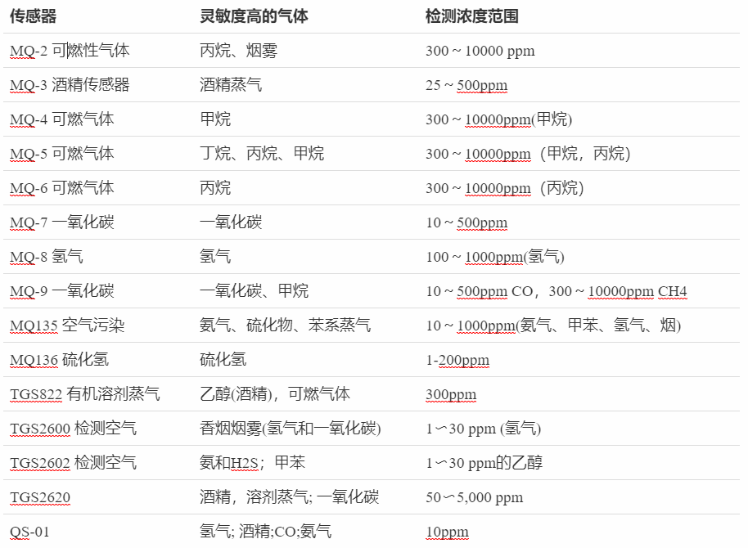
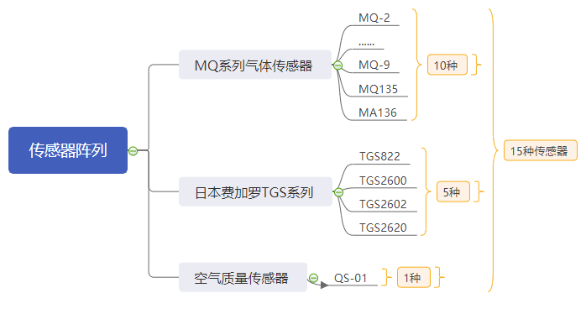
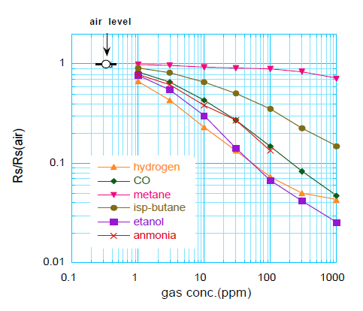
04
总体设计
03
传感器阵列选择
传感器能检测的VOCs气体
传感器阵列 ----氧化还原反应 ----》不同气体电阻率变化曲线

Slide 12
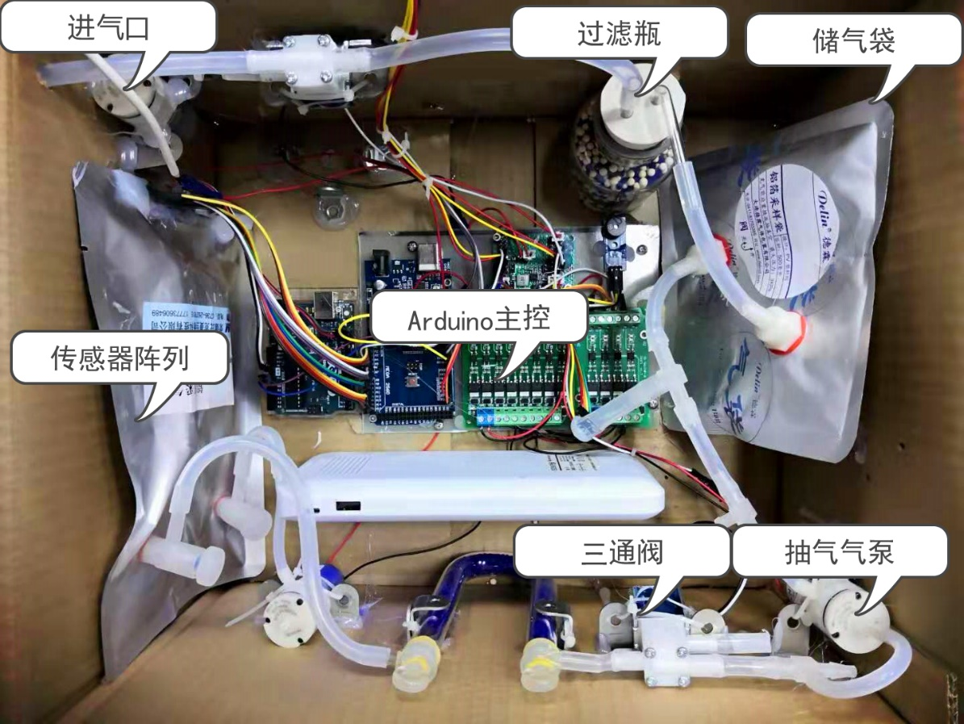
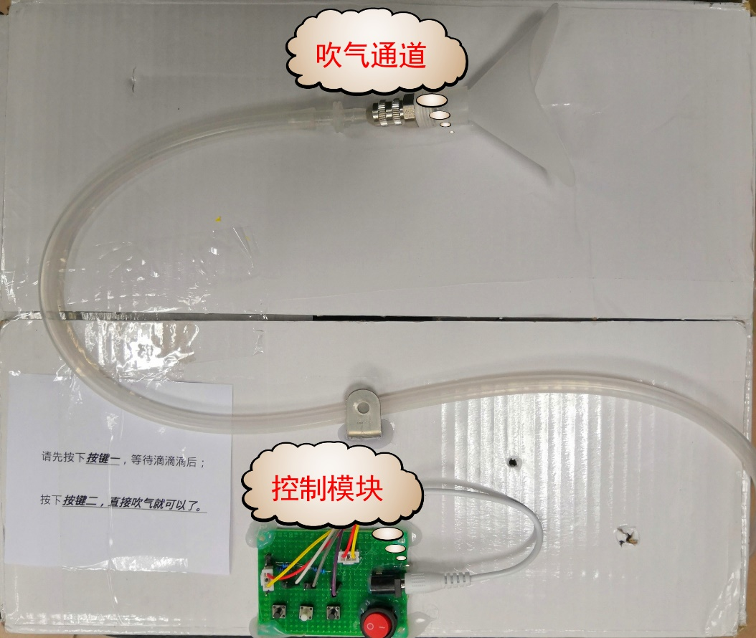
04
总体设计
04
电子鼻实物图
电子鼻内部实物图
电子鼻外部控制模块
Notes:
气路装置的构成：总共由9部分构成。

Slide 13
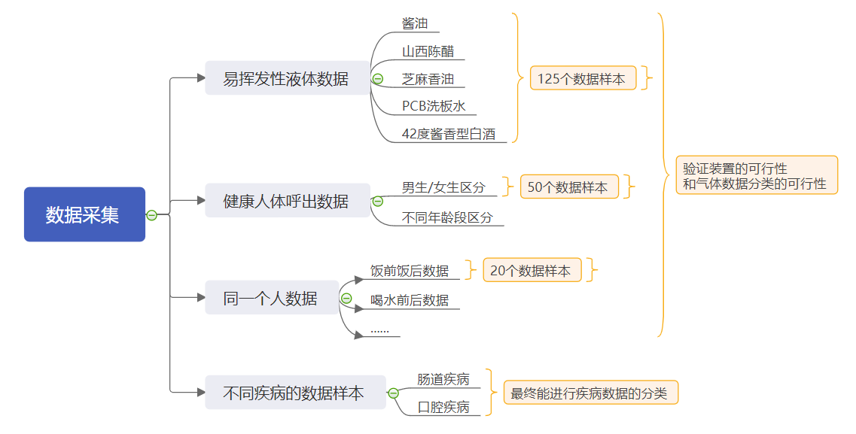
05
数据处理
01
数据样本

Slide 14
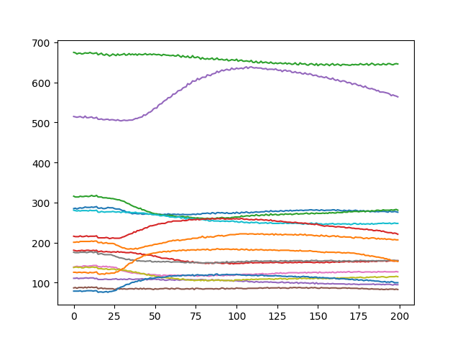
05
数据处理
02
原始数据形式
数据：
15个传感器每次采集200次数据
构成传感器的特征图谱
原始数据存在哪些问题？
噪声没有剔除
无用信息过多
直接调用原始数据 -- 维数过大
人体呼出气体的采样图
Notes:
每个点都是一维的，总共就有3000维的数据；这样数据维数就会很大

Slide 15
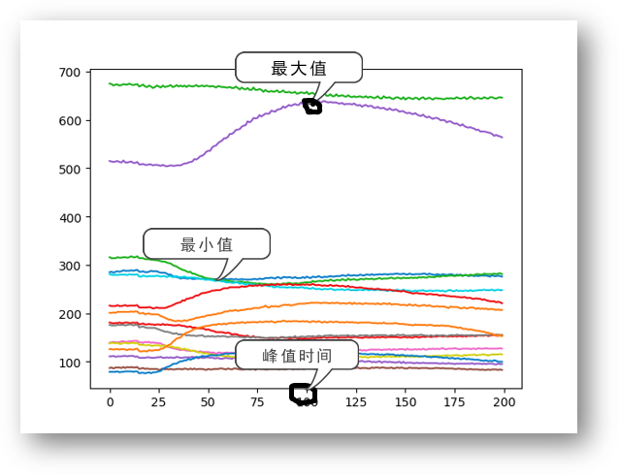
05
数据处理
03
45维特征提取
45维特征提取：
最大值：特征曲线成上升状态，取其最大值；
最小值：特征曲线成下降状态，取其最小值；
峰值时间：到达最大值和最小值的时间
人体呼出气体的采样图

Slide 16
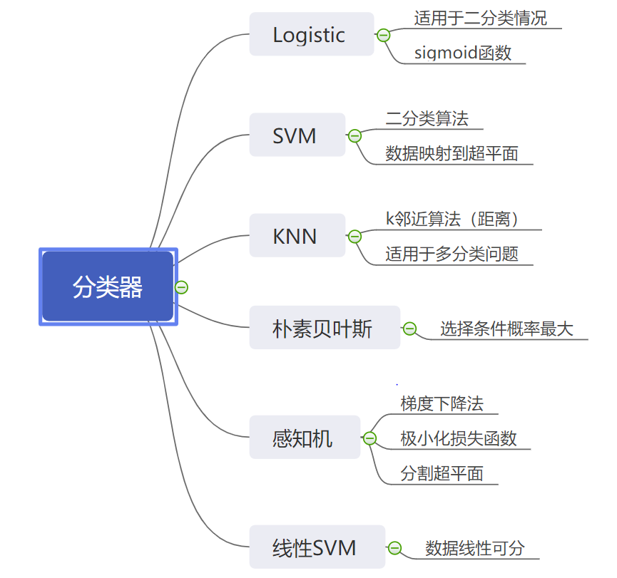
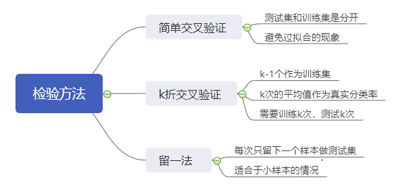
05
数据处理
04
分类器方法介绍
Notes:
感知机：目标是通过梯度下降法，极小化损失函数，最后找到一个分割超平面，可以将数据划分成两个类别。使用感知机一个最大的前提，就是数据是线性可分的。

Slide 17
05
数据处理
05
数据分析
不对特征进行降维的分类结果
分类器 | 分类效果 | K折检验 | 留一法检验 | 留一法检验
Logistic | 100% | 80% | 82.4% | 100%
SVM | 100% | 82% | 88%
KNN | 87.2% | 82% | 87.2%
朴素贝叶斯 | 93.6% | 82% | 93.6%
感知机 | 100% | 78% | 100%
线性SVM | 100% | 80% | 100%
分类器 | 分类效果 | K折检验 | 留一法检验 | 留一法检验
Logistic | 96% | 75% | 70% | 96%
SVM | 90% | 72% | 74%
KNN | 86% | 61% | 86%
朴素贝叶斯 | 76% | 71% | 76%
感知机 | 90% | 61% | 90%
线性SVM | 100% | 63% | 100%
五种液体分类结果
男女呼出气体分类
Notes:
以男女气体样本分类为例，直接使用logistics回归分类器分类后，k折法检验得到准确度为75%。而在使用PCA降维后再使用logistics回归进行分类，准确度为73%。
样本是不经过降维之后的结果。

Slide 18
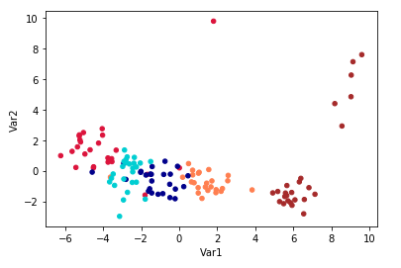
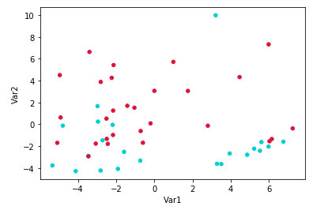
05
数据处理
06
PCA降维处理
五种液体样本降维后分布
男女样本降维后分布
Notes:
由于每个数据有四十五项特征（即四十五维），难以直观显示其分布。我们使用降维的方法（PCA）对数据进行处理后使其可以在二维平面上得以显现。

Slide 19

06
体会和改进
总结：
人体呼出气体含有多种特征， 有希望区分出不同疾病的气体差异 ；
数据量太少，且采集装置受限。
改进
让设备更简单：需要解决在不加萃取吸附的条件下，能有效进行疾病的筛选；
减少干扰因素：剔除温度、压力、湿度对数据的干扰；
减少测量误差：采用过采样，算平均值的方法，减少随机误差。

Slide 20
THANKS
瞿荣辉
计算机应用技术
欢迎大家批评指正

